Slide 1
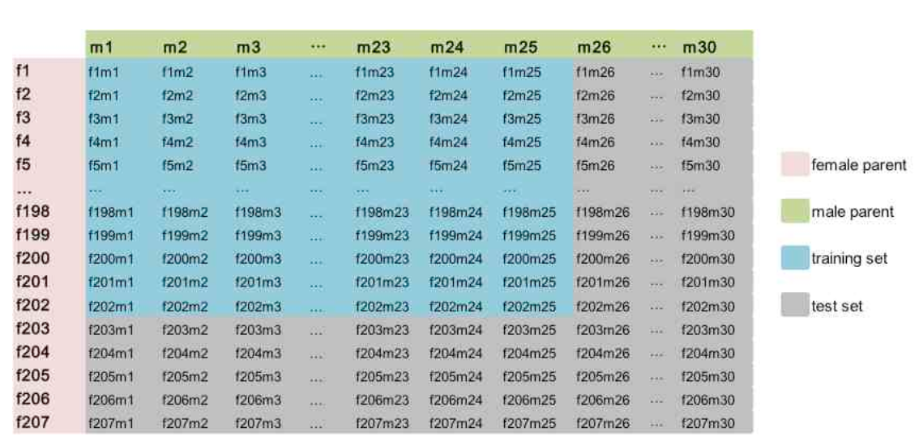
Background
Original eMaize Contest: Use SNPs to predict traits
6210 hybrid lines from 30 males and 207 females
~1.9 million SNPs to USE and three traits to PREDICT
Training set : testing sets = 4754 : 1456
Notes:
比赛目的很明确，利用玉米的SNP数据预测性状，每个样本有约190万SNP来预测样本的三个性状，初赛训练集与测试集划分如图。
单核苷酸多态性(single nucleotide polymorphism，SNP),主要是指在基因组水平上由单个核苷酸的变异所引起的DNA序列多态性。它是人类可遗传的变异中最常见的一种。占所有已知多态性的90%以上。SNP在人类基因组中广泛存在，平均每500～1000个碱基对中就有1个，估计其总数可达300万个甚至更多。
（理论上讲，SNP既可能是二等位多态性，也可能是3个或4个等位多态性，但实际上，后两者非常少见，几乎可以忽略。因此，通常所说的SNP都是二等位多态性的。这种变异可能是转换(C←→T，在其互补链上则为G←→A)，也可能是颠换(C←→A，G←→T，C←→G，A←→T)。转换的发生率总是明显高于其它几种变异，具有转换型变异的SNP约占2/3，其它几种变异的发生几率相似。Wang等的研究也证明了这一点。转换的几率之所以高，可能是因为CpG二核苷酸上的胞嘧啶残基是人类基因组中最易发生突变的位点，其中大多数是甲基化的，可自发地脱去氨基而形成胸腺嘧啶。）

Slide 2
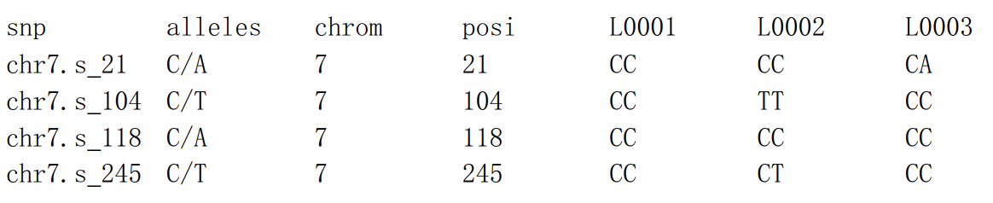
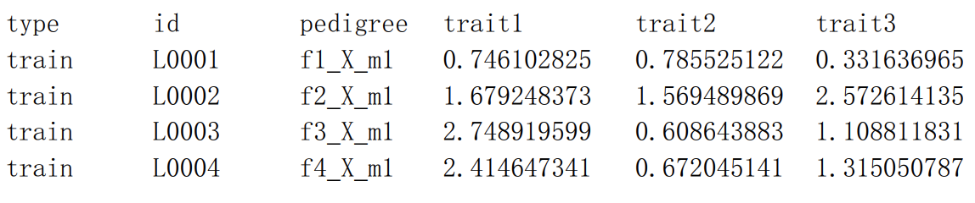
SNPs and phenotypes
~ 1.9 million SNPs
Three phenotypes (Normalized)
Trait1: flowering time. Trait2: Height Trait3 Yield
Use SNPs to predict traits. Use PCC to evaluate
Notes:
SNP和性状的示例如下，用SNP预测性状后，使用皮尔逊相关系数作为评价指标

Slide 3
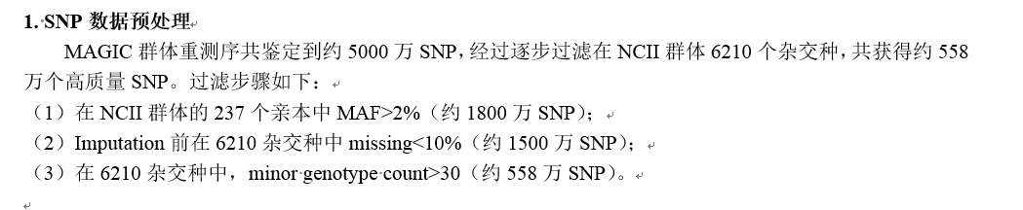
SNP data
Recreate SNP datasets: 5.88M，including all hybrids and parents.
Preprocess pipeline
(the preliminary test’s 1,900,000 SNP is generated only from step 1.)

Slide 4
Random projection and Gaussian Process
Methods：
Random projection：
2 bit encode nucleotide to [1,0], [0,1], [1,1]
Convert feature dimension from 1,900,000 to 80,000 and maintaining sample distance.
Use local sensitive hash to remove redundant features.
Gaussian Process regression:
The variables in normal distribution
Apply kernel function to variables. Bayesian regression in high dimension.
Notes:
这都是可以直接使用的常规机器学习方法，就不细讲太多了，不是我们工作的重点，只是为了证明我们前面的结论才说一下。
两位数分别代表是否存在这个等位基因，顺序不影响，其实第一名的很多加性显性效应这些，我们查了一下就是编码规则的区别，至于MAF这种指标就是frequency这种，用feature selection方法可以直接做。
高斯过程回归指一组变量符合高斯分布就可以叫做高斯过程，是贝叶斯线性回归中变量经过核函数映射到高维的方法。
接下来用一些图给大家比较清楚地看一下测试结果

Slide 5
Conclusion and Goal
Our conclusion：
The predicting difficulty varies in different hybrids(parents).
The preliminary contest picks some difficult samples.
Most samples in dataset are easy to predict.
Determine predicting difficulty previously is very difficult
The evaluation criterion omits the difference in predicting samples
Our goal:
Develop a model
Predict easy-prediction sample
Predict hard-prediction sample
Use a better test and evaluate criterion
Notes:
我们先说一下我们分析后的结论：初赛和复赛的划分都有问题，初赛选取的几个父本与母本组合出的样本不好预测，而复赛的样本大多数比较好预测。简单的模型是非常难在初赛获得好结果的，但是没有特殊设计的普通的特征选择和机器学习模型反而容易在好预测的样本上得到好结果
这次比赛的测试没有考虑好不同样本的预测难度的问题。

Slide 6
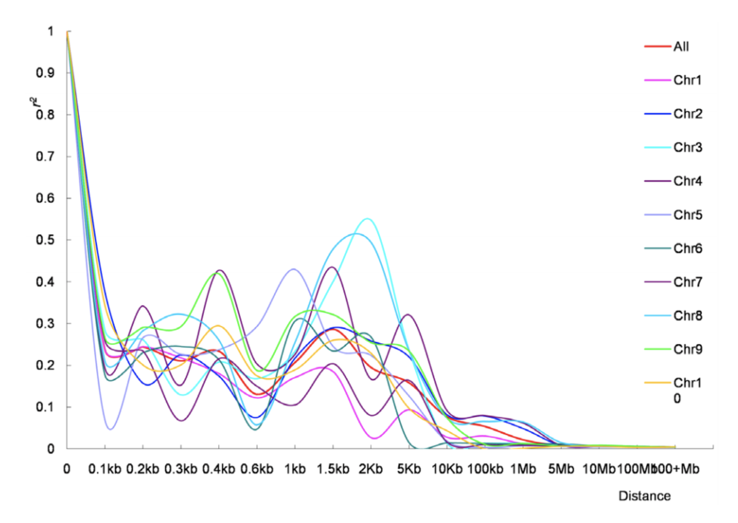
LD
Use r^2 < 0.1

Slide 7
Add new features
eQTL:
Use whole genome(SNP) and RNA-seq.
Parents SNP:
Help feature selection, add to M-R model as similarity measurement.
Hybrid with unknown traits’ SNPs:
Unsupervised learning. Help calculate LD and clustering.
Whole genome data
Structure variance
Regulation network
Gene annotation

Slide 8
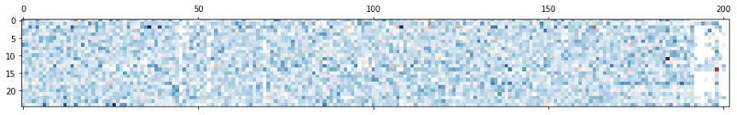
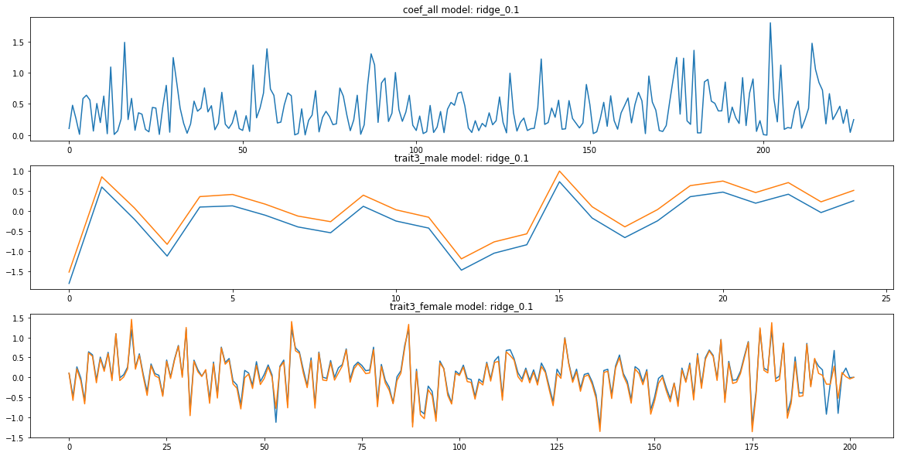

Slide 9
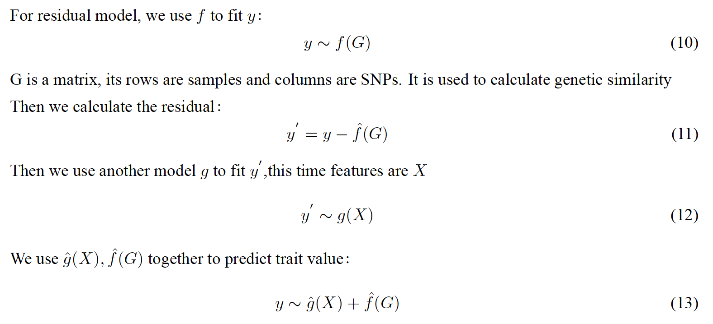
Residual model isn’t enough
Notes:
残差模型的预期是通过消除亲本影响后，即获得残差，然后再用feature把残差部分也能预测好，最终把它们拼在一起的方法。
LMM 模型跟我们之前尝试建⽴的残差模型有相似性，我们⽐较了我们
之前设计的残差模型与LMM 模型，找到了两者最⼤的不同点，正是这点差
别造成了结果的区别。
G是随便取的SNPs，X是特征选择挑出来的

Slide 10
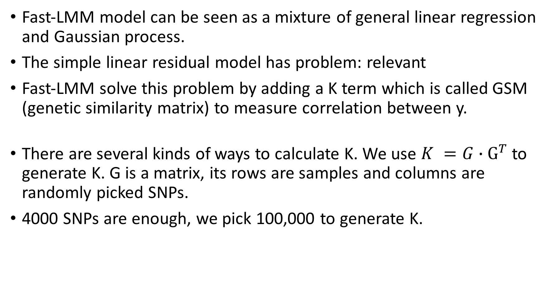
Analyze FaST-LMM’s Principles
Fast-LMM model can be seen as a mixture of general linear regression and Gaussian process.
The simple linear residual model has problem: relevant
Fast-LMM solve this problem by adding a K term which is called GSM (genetic similarity matrix) to measure correlation between y.
There are several kinds of ways to calculate K. We use $K =G∙G^{T}$to generate K. G is a matrix, its rows are samples and columns are randomly picked SNPs.
4000 SNPs are enough, we pick 100,000 to generate K.
Notes:
Fast-LMM 模型其实可以看做是某种线性回归与⾼斯过程的混合。我们分析, 之前单纯的利⽤线性回归的残差模型可能的问题在于，线性回归要求
的假设为:y’ 之间“⽆关”，也即回归的残差独⽴，⽽事实上残差并不独⽴，因为来⾃同⼀亲本的残差显然是相关的，我们的样本本来就是显著相关的。
⽽FaST-LMM 通过加上了⼀个K 项(GSM:genetic similarity matrix) ⽤来衡量y 的相关性，K 矩阵的数值的绝对值反应其相关性强弱
计算K = GGT ，其中G 的⾏为样本，列为SNP，该模型随机选择了四千个SNP，并且证明其已经⾜够，我们最终采⽤了10 万个随机挑选的SNP 来计算K。

Slide 11
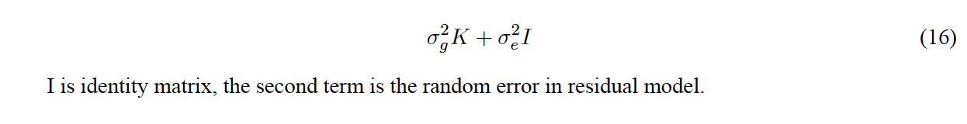
How to use FaST-LMM
Reprocess SNPs
Do not use one hot coding, use 0,1,2 according to minor allele frequency
Normalize values to N(0, 1) to avoid K’s deviation。
We will get a Covariance matrix represent random effects
Notes:
我们对SNP进⾏重新处理，不再使⽤one-hot 向量，⽽是重新使⽤0，1，2 按照minor
allele frequency（出现相对频率低的等位基因的拷贝数）来表⽰。并且进⼀
步将其正态化(N(0; 1))，保证K 的值不会产⽣偏离
我们可以得到一个表示随机误差的协方差矩阵，I是单位矩阵，第一项代表亲本影响，第二项和残差模型中的随机误差类似

Slide 12
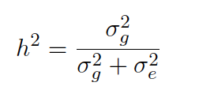
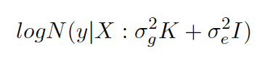
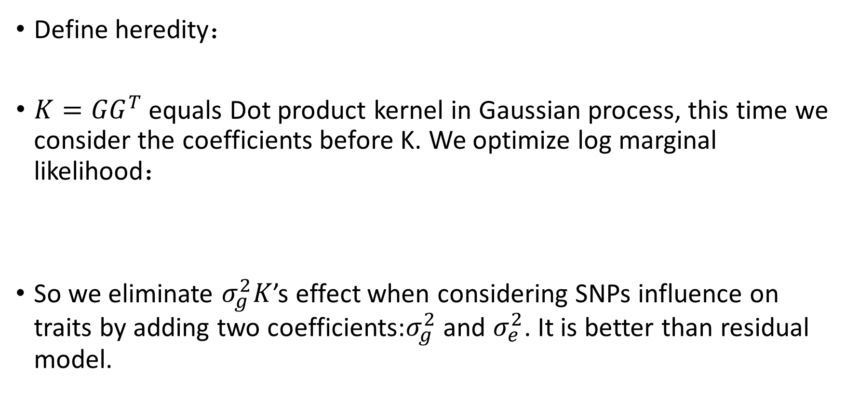
How to use FaST-LMM
Define heredity：
${K=GG}^{T}$ equals Dot product kernel in Gaussian process, this time we consider the coefficients before K. We optimize log marginal likelihood：
So we eliminate $σ_{g}^{2}K$’s effect when considering SNPs influence on traits by adding two coefficients:$σ_{g}^{2}$ and $σ_{e}^{2}$. It is better than residual model.
Notes:
对模型的分析和使用不是我们的重点，只是简单介绍Fast-LMM模型的思路。
我们可以定义可遗传性，即由K可以解释的部分的比例，从定义上就是可预测的方差跟总的方差的比值，可以反映预测未知样本形状的r2，预测可遗传性等价于预测性状的r^2的期望。
与⾼斯过程进⾏⽐较，可以看到Fast-LMM 的改进，其中K = GGT 就相当于⾼斯过程中的Dot product kernel，只是在⾼斯过程中，没有考虑到K 前⾯的系数。我们会使⽤optimize 函数来优化log marginal likelihood 来找到最好的系数
利⽤这种⽅法，我们考虑SNP 对性状的影响时消除了sigma^2_g K的影响。这⽐之前的残差模型做的更好，因为之前的模型并没有sigma_g,sigma_e这样的参数。

Slide 13
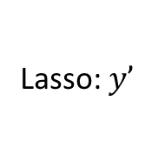
Improve FaST-LMM
FaST-LMM’s disadvantages：
SNPs’ high colinearity——big regression coefficients——bad results.
Optimizing $h^{2}$ is time consuming, not suitable for quick search
Improvement:
Decrease complexity to use more features
Add L2 regularization
Use Fast-CV to do feature selection (pick SNPs, optimize parameters)
We achieve better results and higher efficiency
Notes:
LMM模型克服了普通机器学习模型的不足，但是哪怕是FaST-LMM,其效率依然不够高，FaST-LMM 模型的缺点是，当选取的SNP 线
性相关或者线性相关性⾼（colinearity）时，回归系数会变得很⼤，从⽽预测值的误差⾮常⼤。⽽且优化参数h2 需要的时间很长，当我们的SNPs 非常多的时候，调参和优化模型非常慢，不适合快速筛选。
我们需要发展新的模型提高效率，更好地做交叉验证，同时线性模型还有可以通过不断迭代优化损失函数，使用正则化进行参数约束等好处，因此我们建立了一个基于线性模型的新模型，Mixed-Ridge

Slide 14
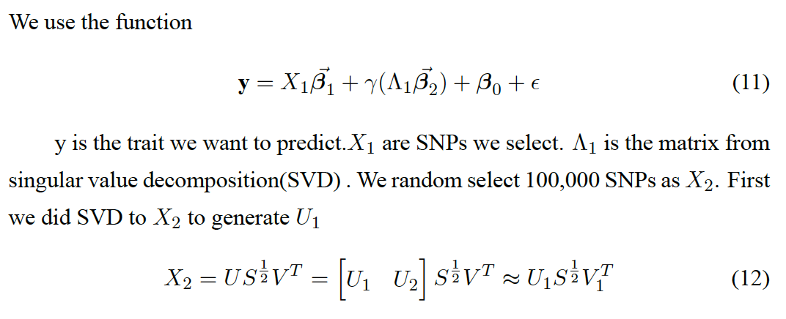
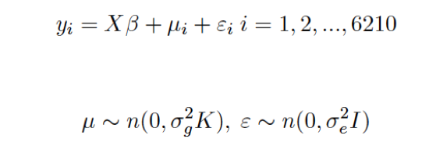
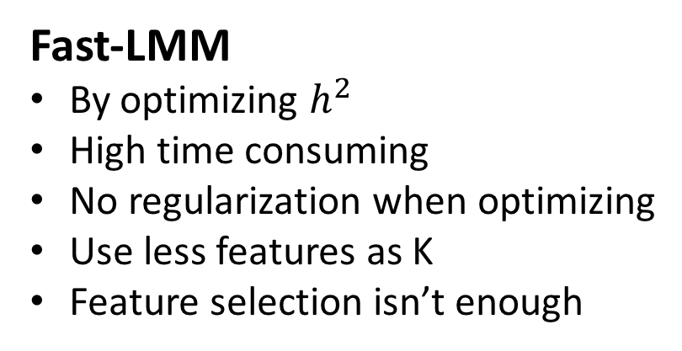
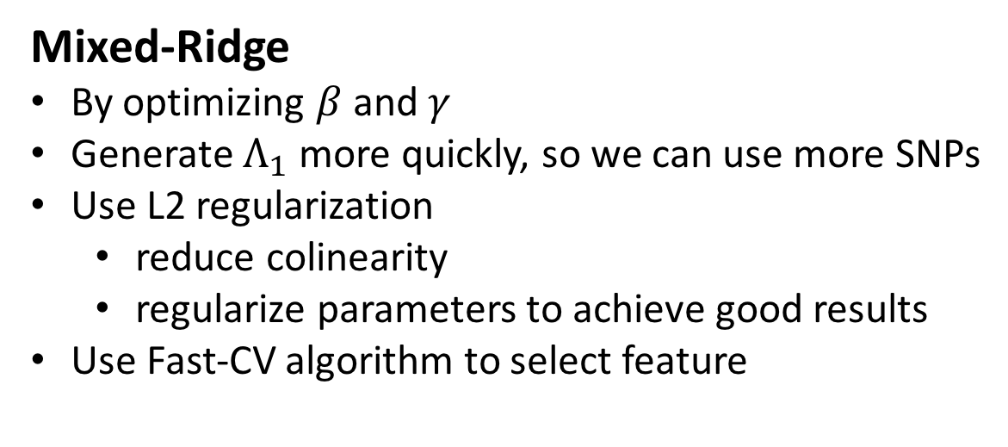
Mixed-Ridge Principles
Fast-LMM
By optimizing $h^{2}$
High time consuming
No regularization when optimizing
Use less features as K
Feature selection isn’t enough
Mixed-Ridge
By optimizing $β$ and $γ$
Generate $Λ_{1}$ more quickly, so we can use more SNPs
Use L2 regularization
reduce colinearity
regularize parameters to achieve good results
Use Fast-CV algorithm to select feature
Notes:
我们模型如上面所示
Y是预测性状，X1是我们挑的SNPs，相当于需要挑选的超参数，\Lambda 是从随机选的十万个SNP经过奇异值分解的一部分得到的，
U1是高于某个阈值的U中的奇异值（0.1）
U1是从6210列的U中选取的前270列，dimension of U1 is 100,000 * 270.

Slide 15
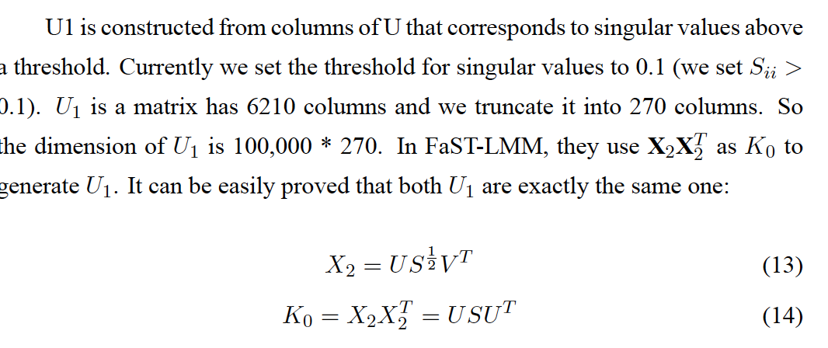
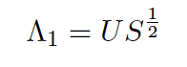
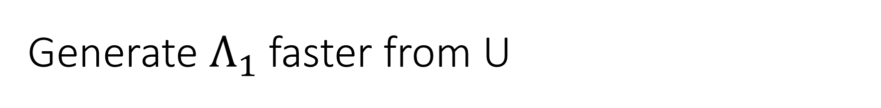
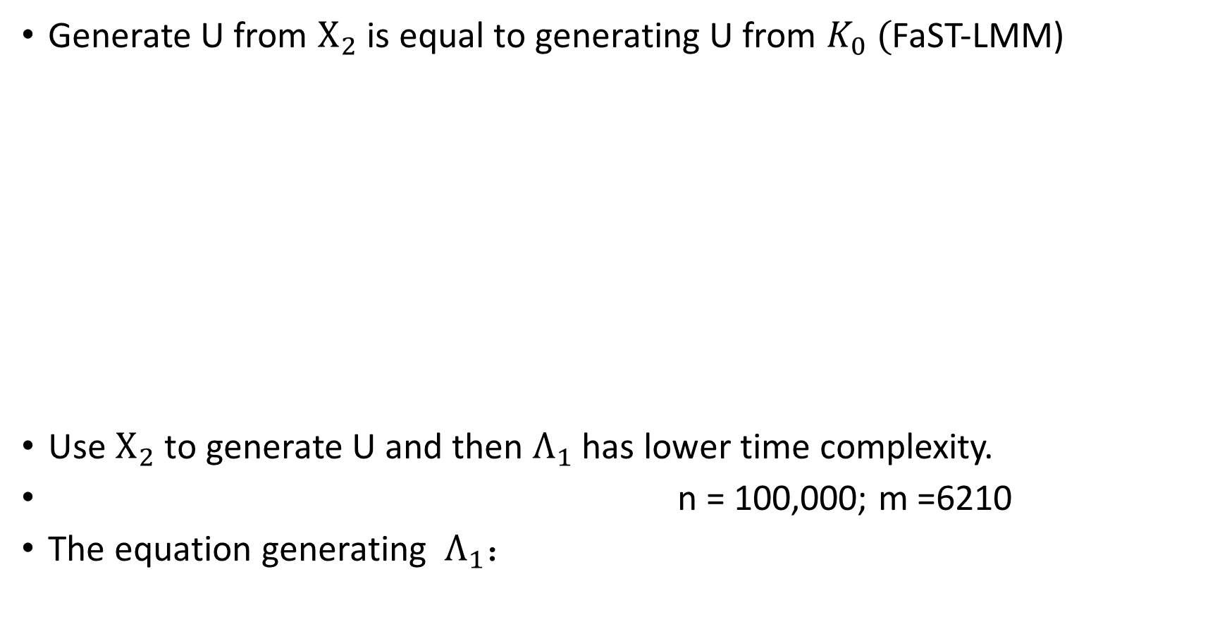
Generate $Λ_{1}$ faster from U
Generate U from $X_{2}$ is equal to generating U from $K_{0} ($FaST-LMM)
Use $X_{2}$ to generate U and then $Λ_{1}$ has lower time complexity.
n = 100,000; m =6210
The equation generating $Λ_{1}$：
Notes:
从X2产生U和从K0产生U效果类似，在 FaST-LMM, 他们用X2XT2作为 K0 产生U1. 这里我们证明了它们产生的U1一样
但是，它们的时间复杂度不同，
（because the time complexity for matrix multiplication $(X_2X_2^T)$ is $O(n^2{m})$.）
这里n = 100,000 and m = 6210, 所以用我们的方法，从X2产生U1更省时间.\\

Slide 16
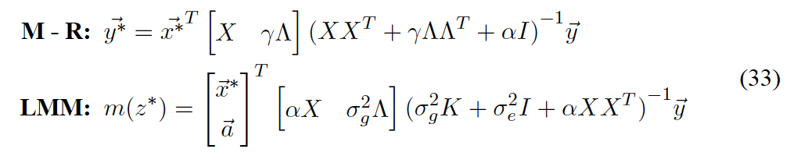
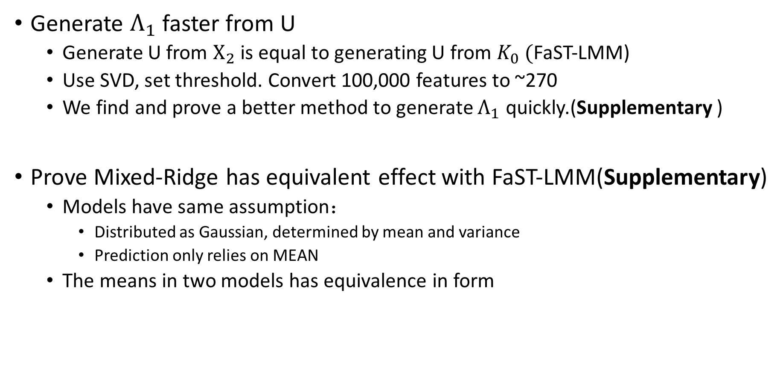
Mixed-Ridge Principles
Generate $Λ_{1}$ faster from U
Generate U from $X_{2}$ is equal to generating U from $K_{0} ($FaST-LMM)
Use SVD, set threshold. Convert 100,000 features to ~270
We find and prove a better method to generate $Λ_{1}$ quickly.(Supplementary )
Prove Mixed-Ridge has equivalent effect with FaST-LMM(Supplementary)
Models have same assumption：
Distributed as Gaussian, determined by mean and variance
Prediction only relies on MEAN
The means in two models has equivalence in form
Notes:
从X2产生U和从K0产生U效果类似，在 FaST-LMM, 他们用X2XT2作为 K0 产生U1. 这里我们证明了它们产生的U1一样
但是，它们的时间复杂度不同，
（because the time complexity for matrix multiplication $(X_2X_2^T)$ is $O(n^2{m})$.）
这里n = 100,000 and m = 6210, 所以用我们的方法，从X2产生U1更省时间.\\

Slide 17
Mixed-Ridge model
Better results, Higher efficiency
trait1、trait2、trait3’s PCC: 0.8303、0.8855 、0.6556
Notes:
我们推导建⽴出了⼀个⼏乎等效，同时效率⼤⼤增⾼的模型，这个模型也得到了我们提交的结果中最好的
⼀次
这个模型也得到了我们提交的结果中最好的⼀次，其中trait1、trait2、trait3 的pcc 分别达到了0.8303、0.8855 和0.6556，
在我们之前设⽴的特殊的⼗字交叉验证集上，我们也得到了较⾼的平均pcc。其中最好⼀次结果的heatmap 图

Slide 18
Generate $Λ_{1}$ faster from U
Generate U from $X_{2}$ is equal to generating U from $K_{0} ($FaST-LMM)
Use $X_{2}$ to generate U and then $Λ_{1}$ has lower time complexity.
n = 100,000; m =6210
The equation generating $Λ_{1}$：
Notes:
从X2产生U和从K0产生U效果类似，在 FaST-LMM, 他们用X2XT2作为 K0 产生U1. 这里我们证明了它们产生的U1一样
但是，它们的时间复杂度不同，
（because the time complexity for matrix multiplication $(X_2X_2^T)$ is $O(n^2{m})$.）
这里n = 100,000 and m = 6210, 所以用我们的方法，从X2产生U1更省时间.\\

Slide 19
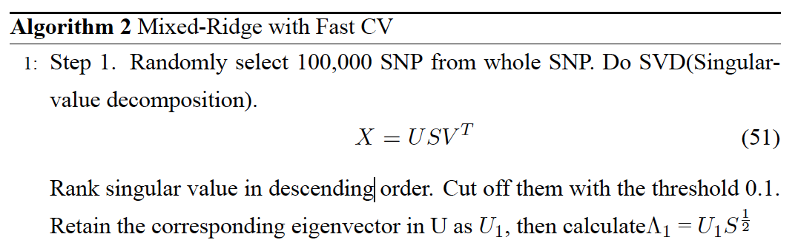
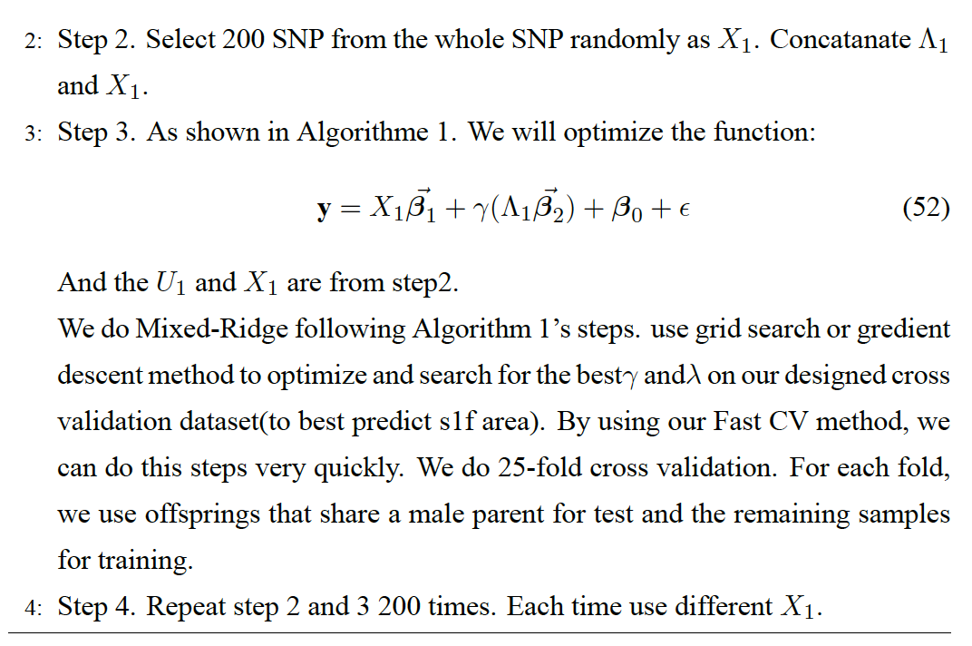
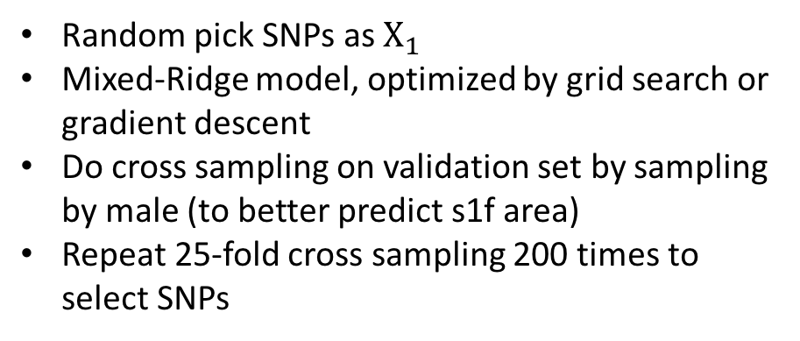
Mixed-Ridge with FaST-CV
Do very large-scale parameter search.
Search parameters and SNPs in high efficiency.(increase dozens of time)
Random pick SNPs as $X_{1}$
Mixed-Ridge model, optimized by grid search or gradient descent
Do cross sampling on validation set by sampling by male (to better predict s1f area)
Repeat 25-fold cross sampling 200 times to select SNPs
Notes:
用fast cv之后可以进行非常快的大范围参数搜索，效率快了数十倍，而且抽样次数越多效率提升越大，可以快速搜索参数和需要的SNP
第一步还是先产生U和\Lambda
这一步里我们发现特征选择的X_1并不好，因此只能随机挑选，这一点会是我们后续改进的关键点。我们把SNP也当做需要优化的参数，做很多组结果进行挑选，因为fast cv抽样算法被我们优化的非常快，因此挑选SNP的过程不慢
随机挑选SNP作为$X_{1}$第三步用之前的Mixed-Ridge算法，用grid search、gradient descent优化
在按照父本划分的valid集上做交叉验证（为了更好地预测s1f区域）
25-fold交叉验证,重复两百次

Slide 20
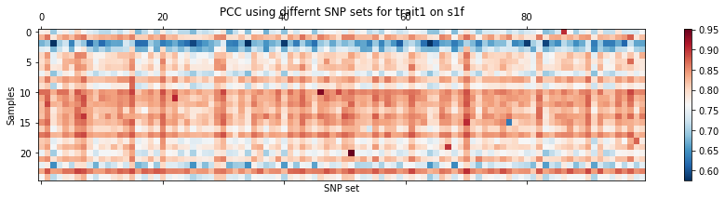
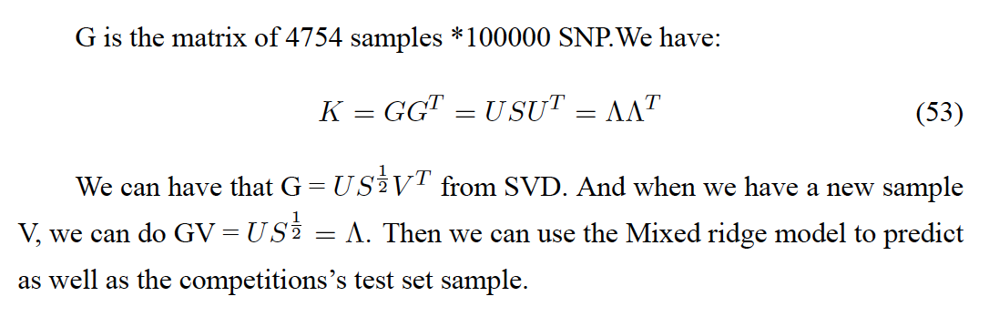
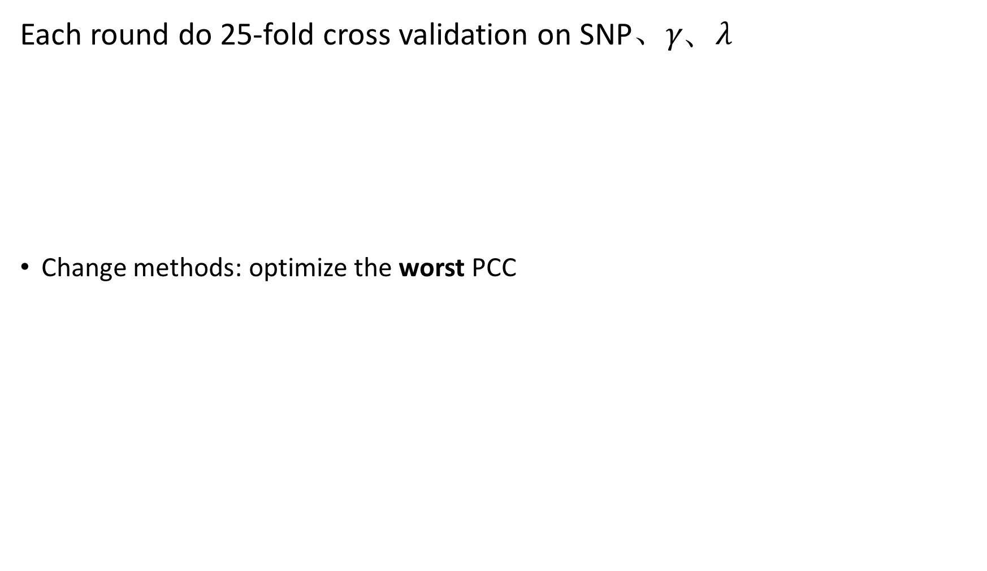
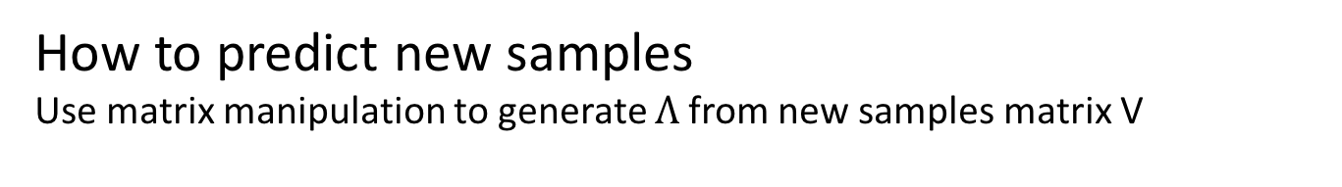
Each round do 25-fold cross validation on SNP、$γ、λ$
Change methods: optimize the worst PCC
How to predict new samples
Use matrix manipulation to generate $Λ$ from new samples matrix V
Notes:
对每一次挑选的SNP、$γ、λ$进行25-fold cross validation
只需要两分钟即可做一个SNP选择的交叉验证（即做两百次25折交叉验证），且可以多组SNP并行进行
大规模搜索的SNP的PCC
以s1f为例，每一列是一种SNP set，每一行是一次交叉验证，分别算PCC，我们试过对每个SNP set，用不同的PCC的统计量去挑，比如平均值，中位数等等。现在我们来审视我们的问题，一是时间有限，我们本来不应该随机选这么少的SNP，而且由于训练集很容易就找到一组好的SNP，但是在测试集很难表现好，所以我们应该改成PCC在很多折中的最小值也比较高的feature组合，就像蓝色的区域，是不好预测的样本，我们的最终的完美模型应该是能把这些地方也预测好的才行。
普通的机器学习模型严重依赖于已有的样本的亲本信息，Mixed-Ridge经过前面的分析可以看出来可以避免样本的相关性不良影响且可以利用相关性提高预测效果。
对于全新的样本，可以通过简单的变化来产生Mixed-Ridge 模型需要的Lambda，然后再预测

Slide 21
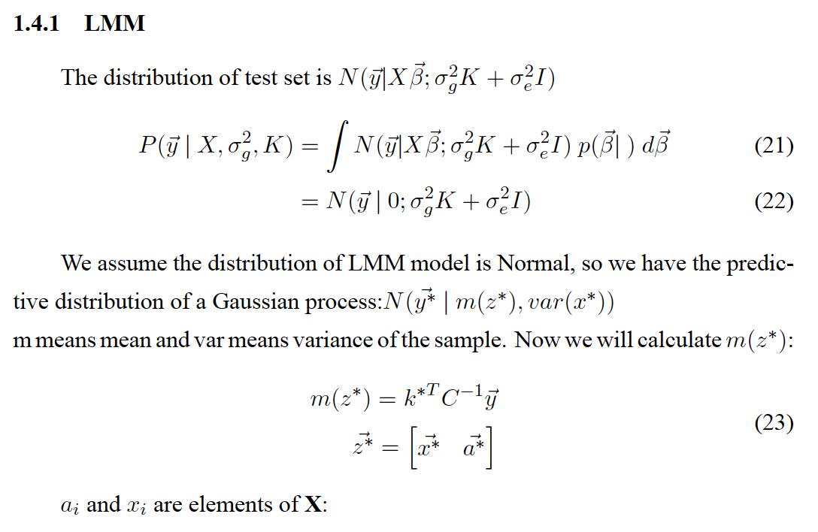
Proof of equivalence

Slide 22
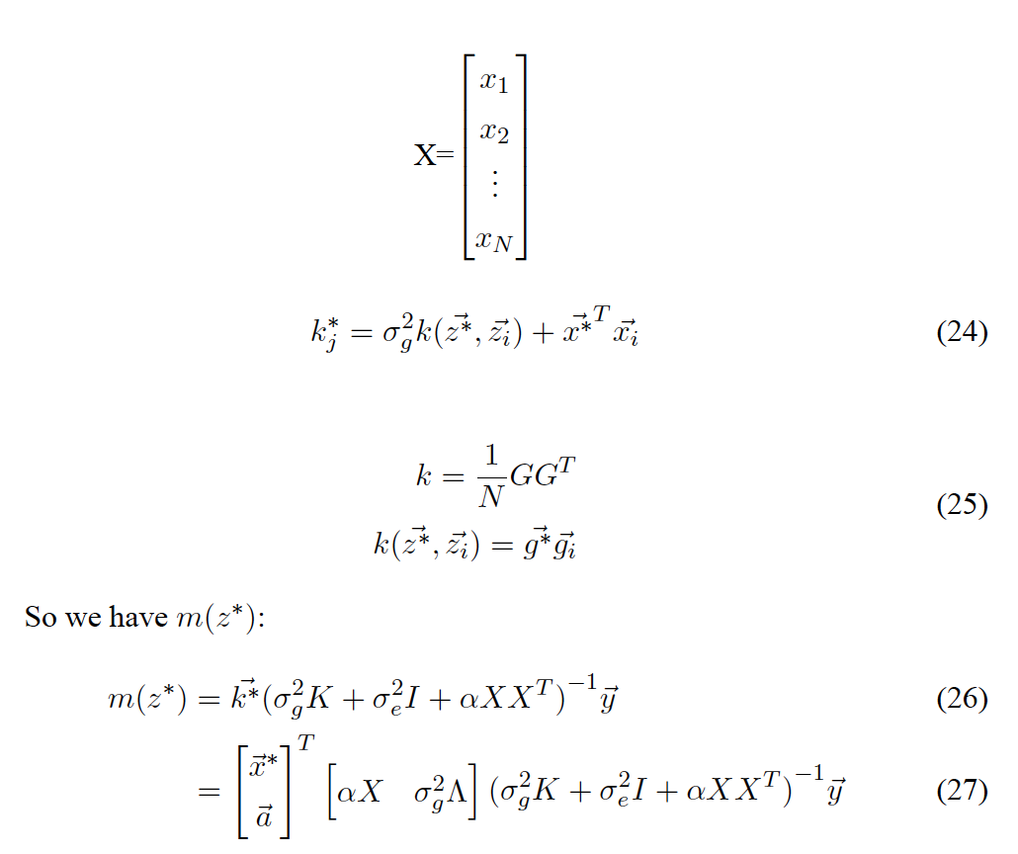
Proof of equivalence

Slide 23
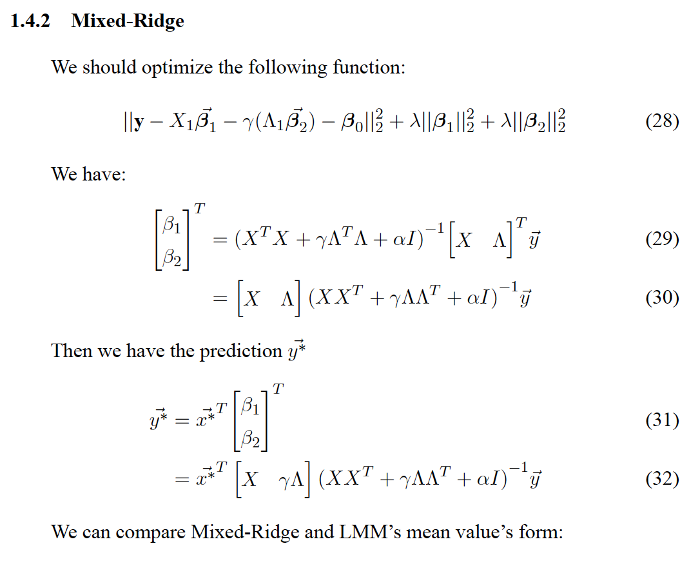
Proof of equivalence

Slide 24
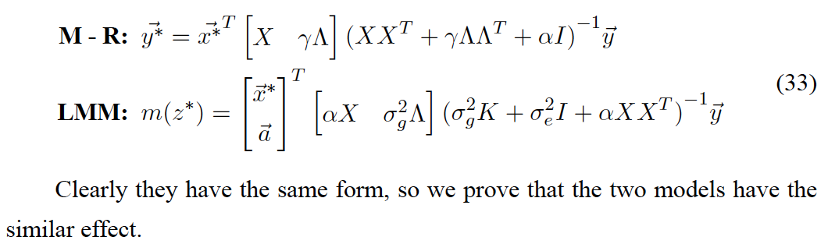
Proof of equivalence

Slide 25
FaST-LMM result
Prediction values’ distribution
Test sets true value distribution
Trait2 heatmap
Notes:
我们第⼀次认识到Fast-LMM 模型的威⼒在于利⽤该模型，我们第⼀次
重复出了⼤赛组委会提供的trait1 性状分布图的“双峰”效果，⽽之前的结果
往往只能预测出⼀个峰（见图1），⽽且性状heatmap 图（图2）可以明显的看
到s1f 区有了受到⽗本影响的倾向，⽽之前的所有模型，因为⽗本未知，都
没有能⼒得出这种预测结果。

Slide 26
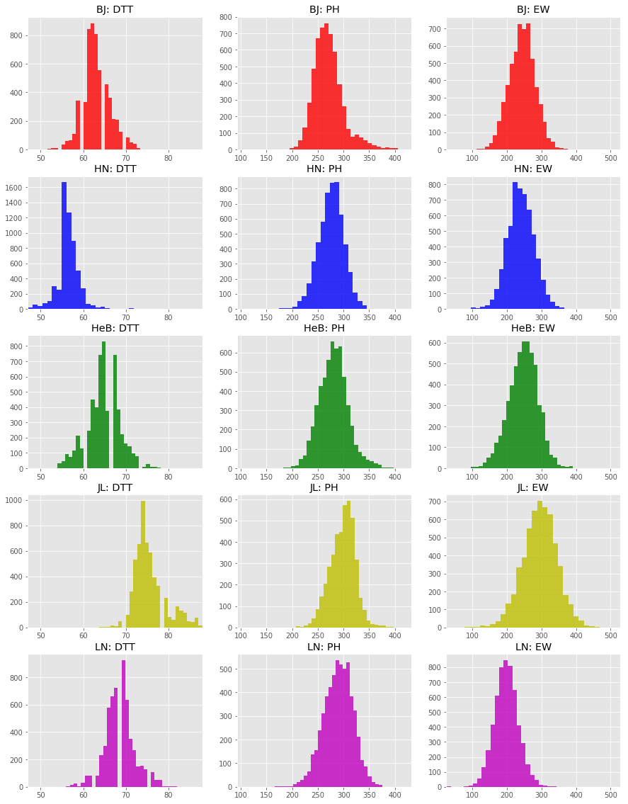
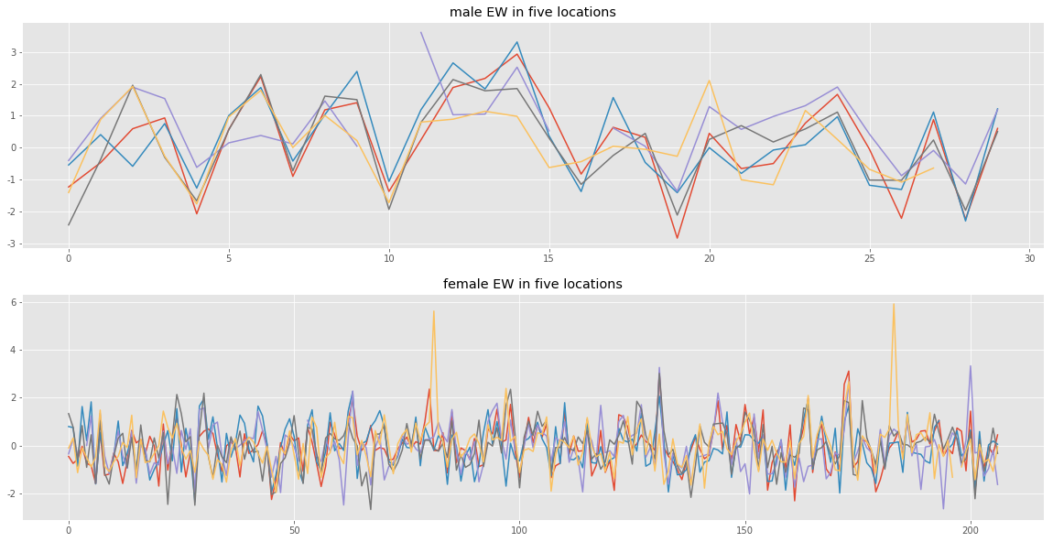
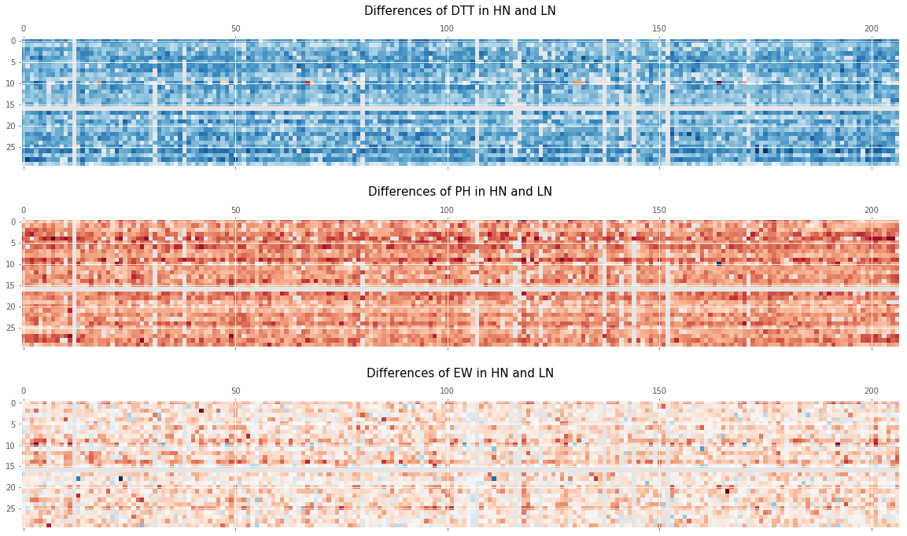
Environment data
Parent EW in five location
Hybrid traits difference in 2 loc
Hybrid traits distribution in 5 loc

Slide 27
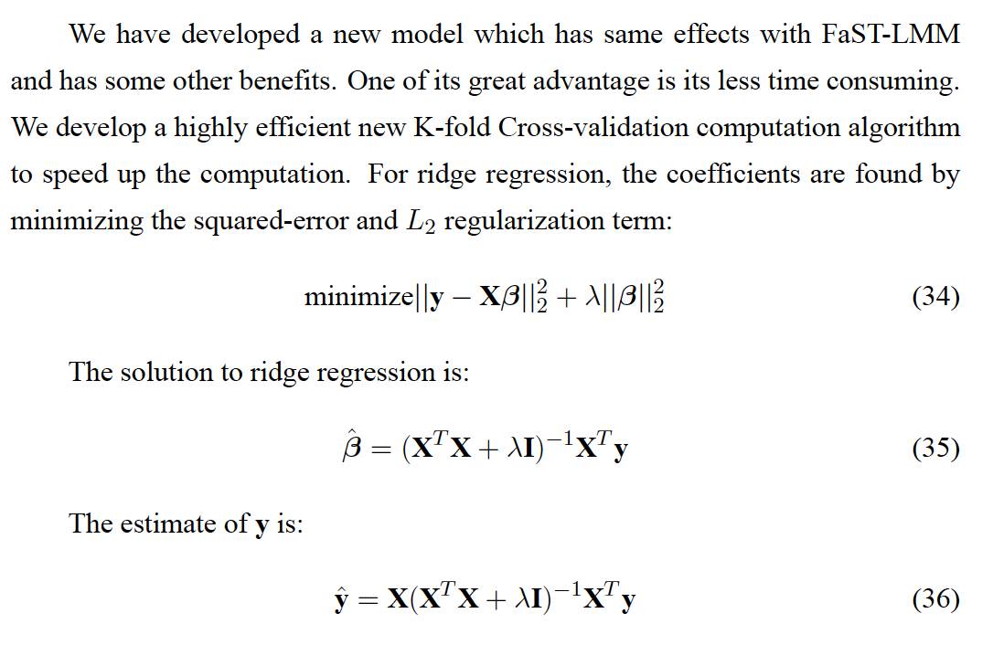
Fast CV Principle

Slide 28
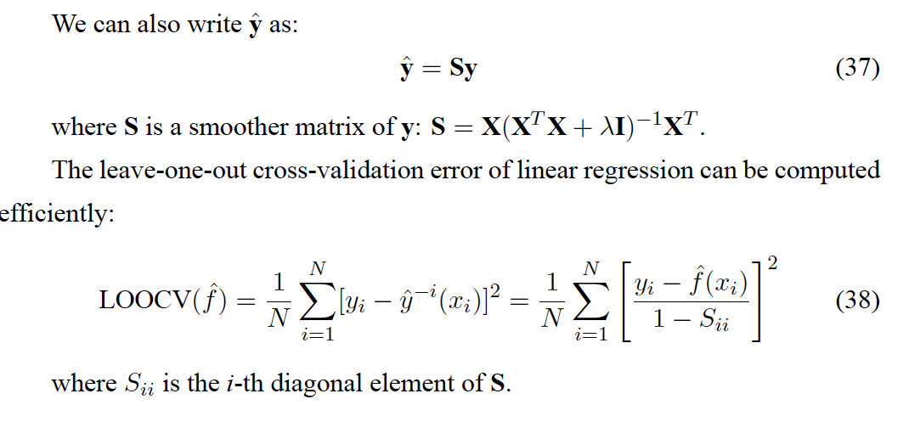
Fast CV Principle

Slide 29
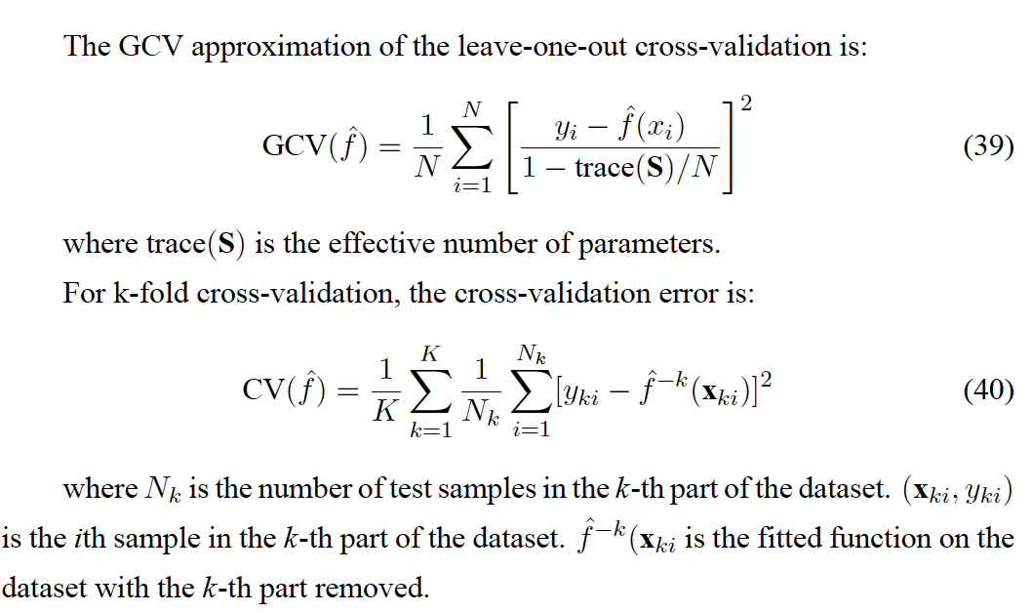
Fast CV Principle
Notes:
Generalized cross validation

Slide 30
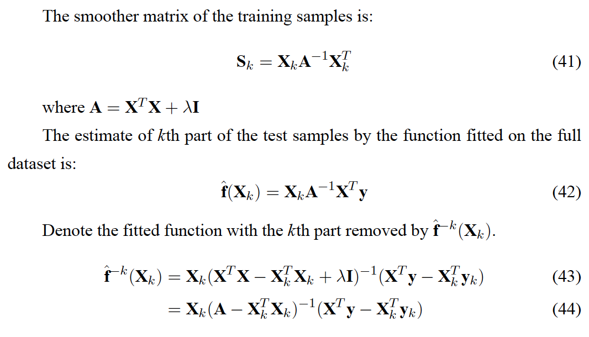
Fast CV Principle

Slide 31
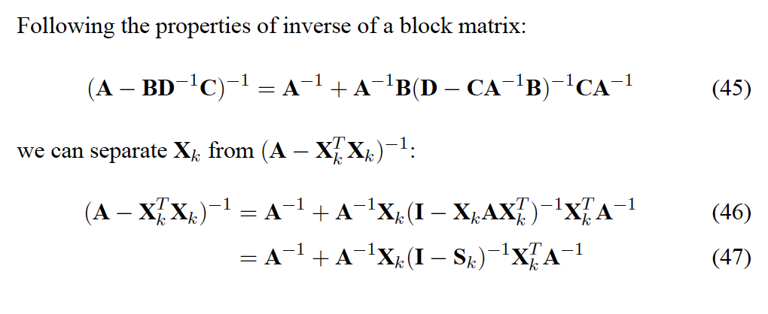
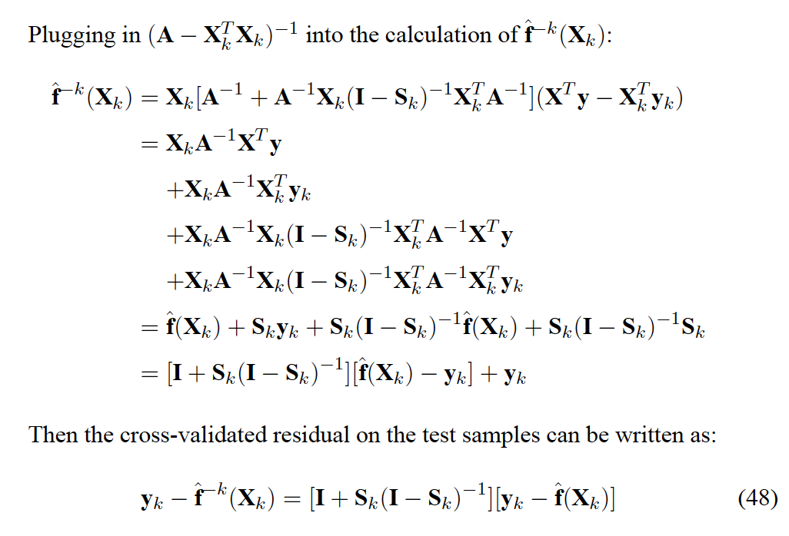

Slide 32
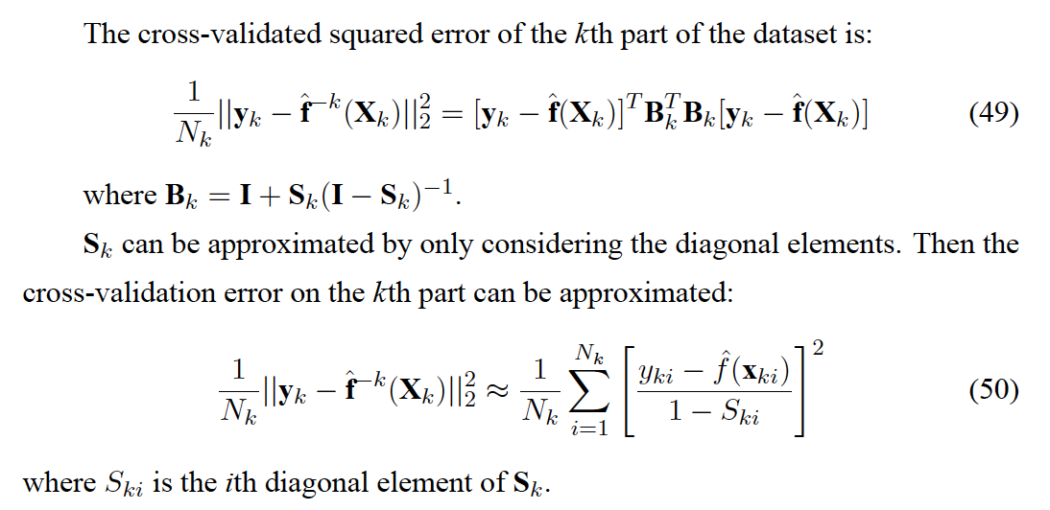
Fast CV Principle

Slide 33
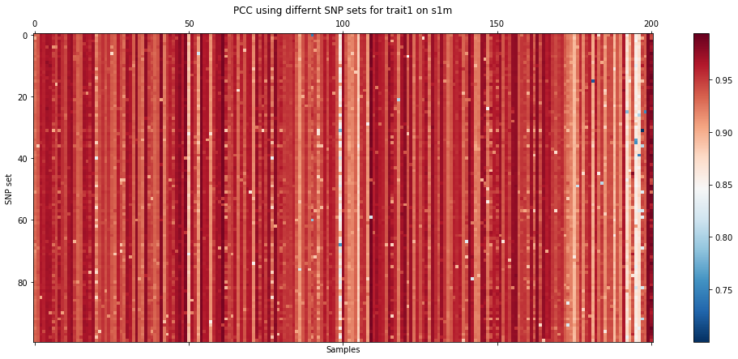
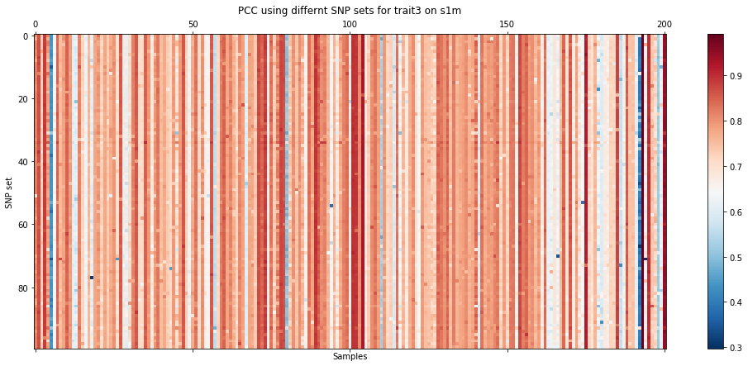
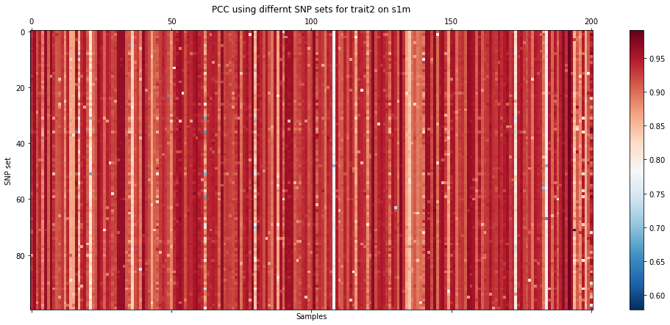
PCC on validition sets

Slide 34
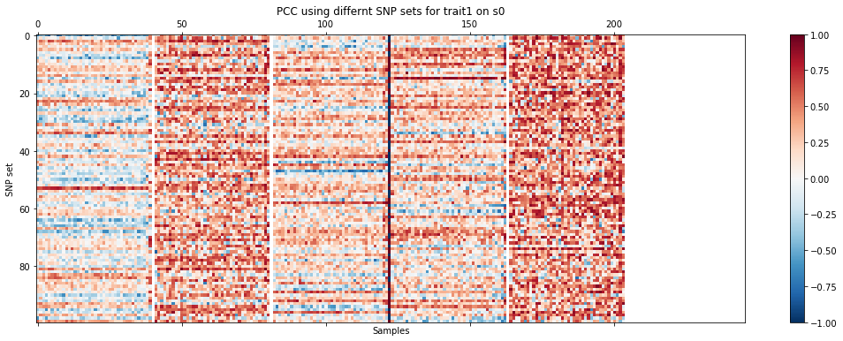
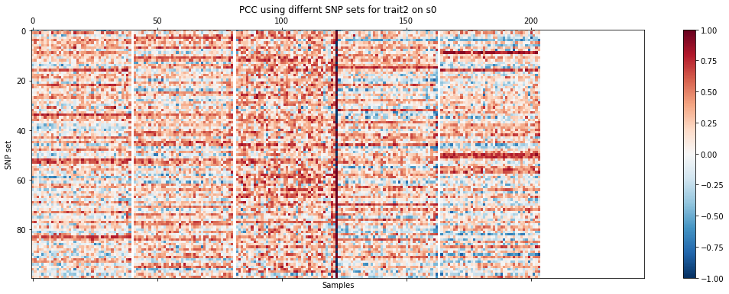

PCC on validition sets

Slide 35


Metric-Regressor algorithm
P represents different sampling methods。
Set N < 100 considering the high complexity.
Use a function $f$ to transform genotypes X
Notes:
使用P表示不同的测试集的划分方式。
因为复杂度的考虑，设置N不超过 100
使用函数f对基因型X进行变换

Slide 36


Metric-Regressor algorithm
U$se X_{1}$, $y_{1}$ and Least Square to calculate β
Then used by $X_{2}$, $y_{2},$
Calculate θ by optimizing Expectation of MSE
Optimizing methods:
Gradient descent
We use optimized $θ$ to do right part. It is similar to the left.
Notes:
通过X_1,y_1进行最小二乘计算β，被X_2,y_2使用，通过优化MSE的期望计算θ。优化方法包括各种梯度下降
右边部分的过程与左边类似

Slide 37



Speed up Metric-Regressor
One of the key factor influencing complexity is $f$
We design different functions
Use second and third functions can speed up calculation
Notes:
影响复杂度的关键在于$f$，设计不同的$f$可以加速
第一个就是对feature的线性变换
第二个是把feature变得稀疏化，是个线性变换，类似一层的神经网络，可以考虑再加一个激活函数变成非线性的
第三个圆圈是hadamard matrix的意思，是按照元素相乘，即把每个feature乘以一个权重，起到feature selection的作用
使用第二种或者第三种函数可以加速计算的过程
当然也可以再考虑复杂的函数，比如非线性的，甚至可以是神经网络

Slide 38

Metric-Regressor principle

Slide 39

Metric-Regressor principle

Slide 40

Metric-Regressor principle

Slide 41

Metric-Regressor principle

Slide 42


Metric-Regressor principle

Slide 43

Boxplot of PCC
Notes:
Boxplot trait2 and3

Slide 44

Boxplot of PCC
Notes:
Boxplot trait2 and3

Slide 45

Boxplot of PCC
Notes:
Boxplot trait2 and3

Slide 46

Boxplot of PCC
Notes:
Boxplot trait2 and3

